Slide 1

Modelagem de sistema
Thiago Bazani – Atividade uc12-sa2-er1

Slide 2
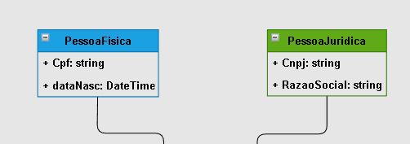
Características Pessoa física e jurídica
Modelo de classe representada no diagrama, serve como orientação para o tipo de objeto que será criado no sistema.
Nas classes contemos duas propriedades com tipos diferentes. No C# existem alguns tipos de propriedades como: int, double, bool, etc,
CPF e CNPJ: propriedade onde será armazenado o CPF ou CNPJ da pessoa no tipo texto (type string).
DataNasc: propriedade onde será armazenado a data de nascimento da pessoa. No C# temos como atribuir à propriedade como DateTime, facilitando a leitura do código e especificando ao sistema o tipo dela.

Slide 3
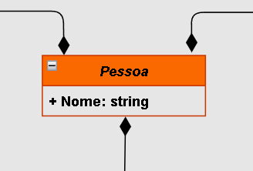
Relacionamento entre as classe
Nesse diagrama foi utilizado o relacionamento entre as classes do tipo Agregação.
Agregação é uma associação em que um objeto é parte de outro, de tal forma que a parte pode existir sem o todo.
No caso apresentado, Pessoa física, Pessoa Jurídica e Endereço, são associadas a classe Pessoa, onde podem ou não utilizar de sua propriedade.

Slide 4

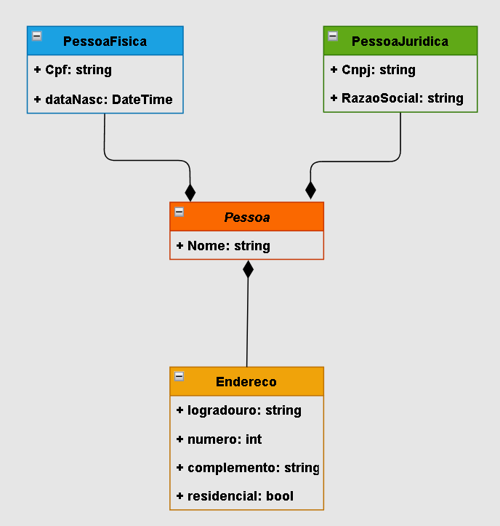
Diagrama completo

Slide 5

Obrigado

